Slide 1


Результаты THD ноябрь 2022
Панева Ольга

Slide 2
Задачи анализа файла
В связи с новой организацией ведения учета заявок, поступающих инженерам наладчикам THD принято решение провести анализ как результатов, отраженных в файле, так и формы предоставления этих результатов. Для этого средствами Python будут выполнены следующие действия:
выполнить предобработку данных;
определить сколько заявок поступало в разрезе дней;
подсчитать сколько каждый инженер получает заявок в течение месяца;
определить способы получения заявок;
проанализировать способы поступления заявок;
представить заявки в разрезе населенных пунктов;
соотнести модель оборудования и сколько по ней заявок;
указать признак удаленной поддержки: да/нет.

Slide 3
Задачи анализа файла
В целях уточнения корректности ведения файла, будет приведено сравнение результатов анализа ДО/ПОСЛЕ обработки
Выявлены причины отклонений
Сделаны выводы и даны предложения по устранению проблемы ведения файла в необходимом формате

Slide 4
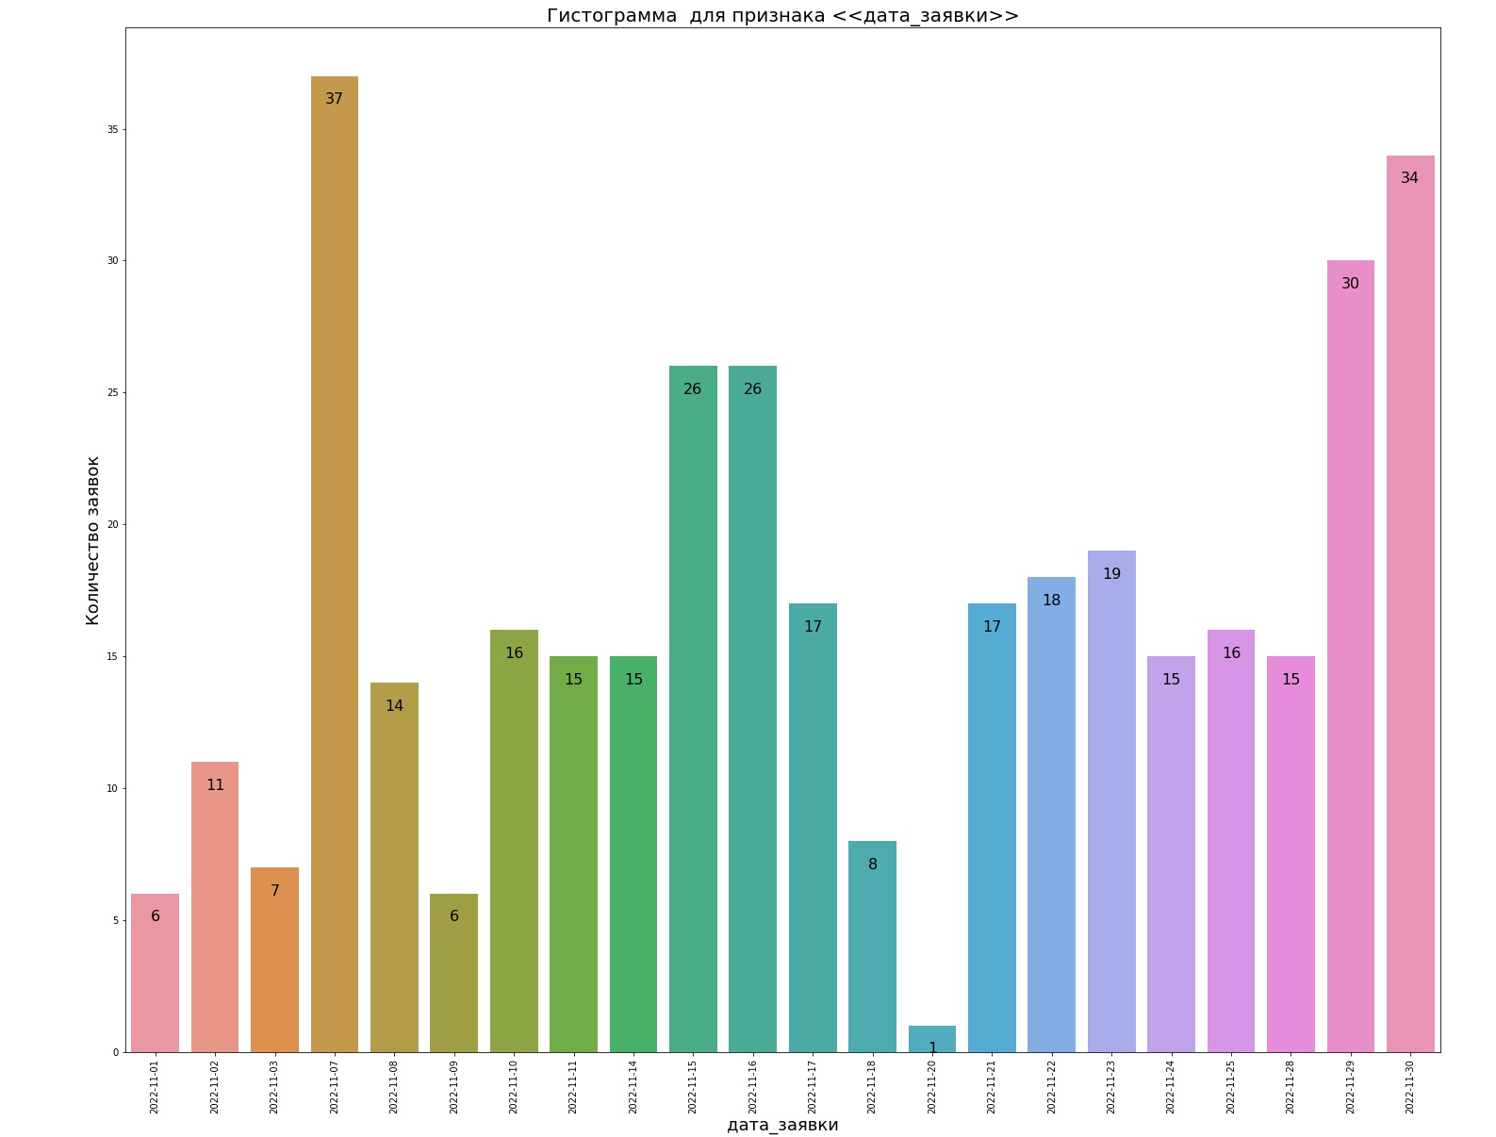
Заявки в разрезе дней
Наблюдается всплеск заявок 37 штук после праздничных дней, в середине месяца по 26 заявок и в последние 2 дня месяца (30 и 34 соответственно)

Slide 5
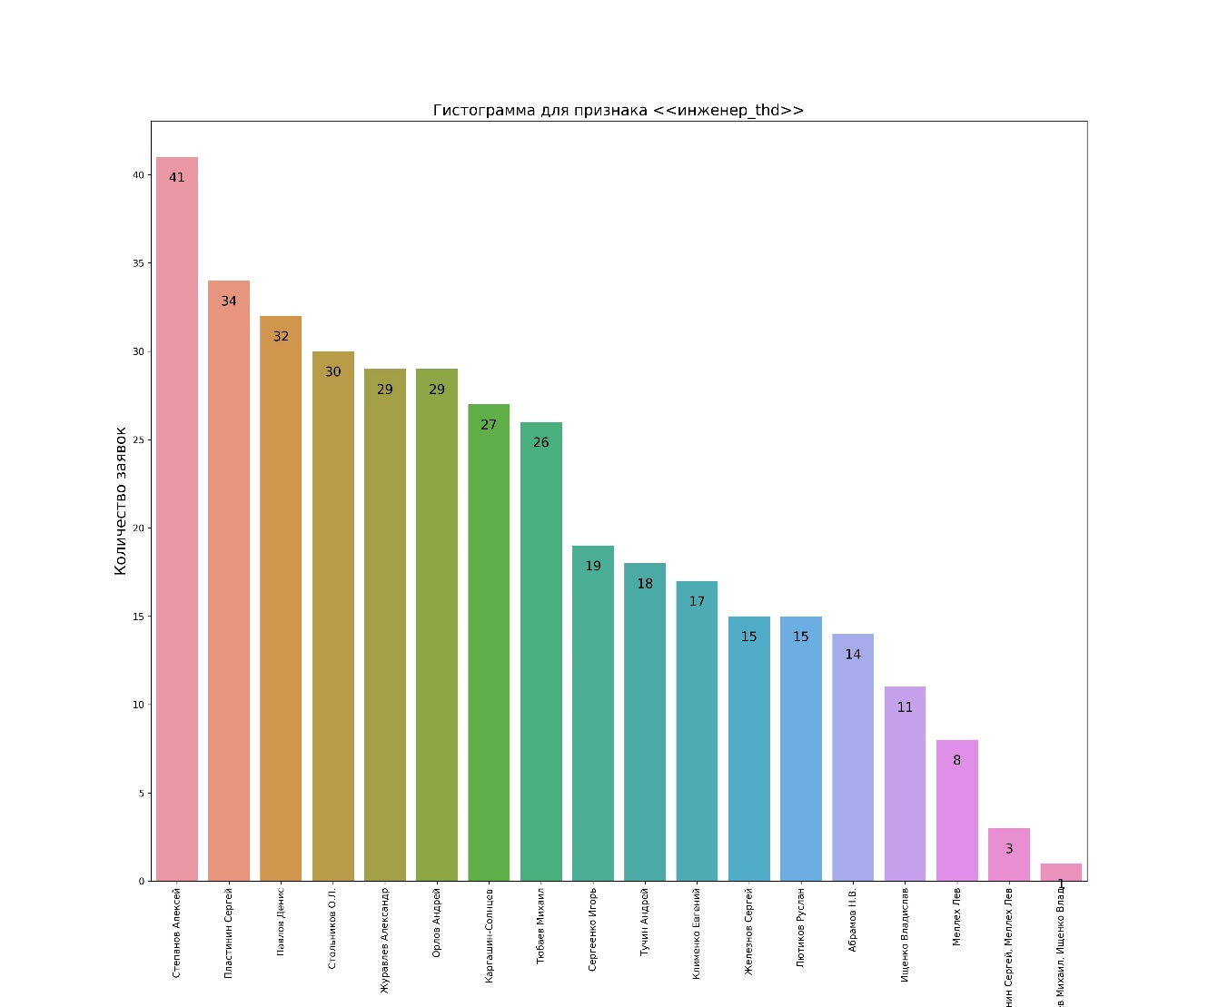
Распределение заявок по инженерам THD
Представлены инженеры THD по количеству обработанных заявок по убыванию
Топ 5 инженеров по кол-ву заявок: Степанов Алексей, Пластинин Сергей, Павлов Денис, Стольников Олег, Журавлев Александр.

Slide 6
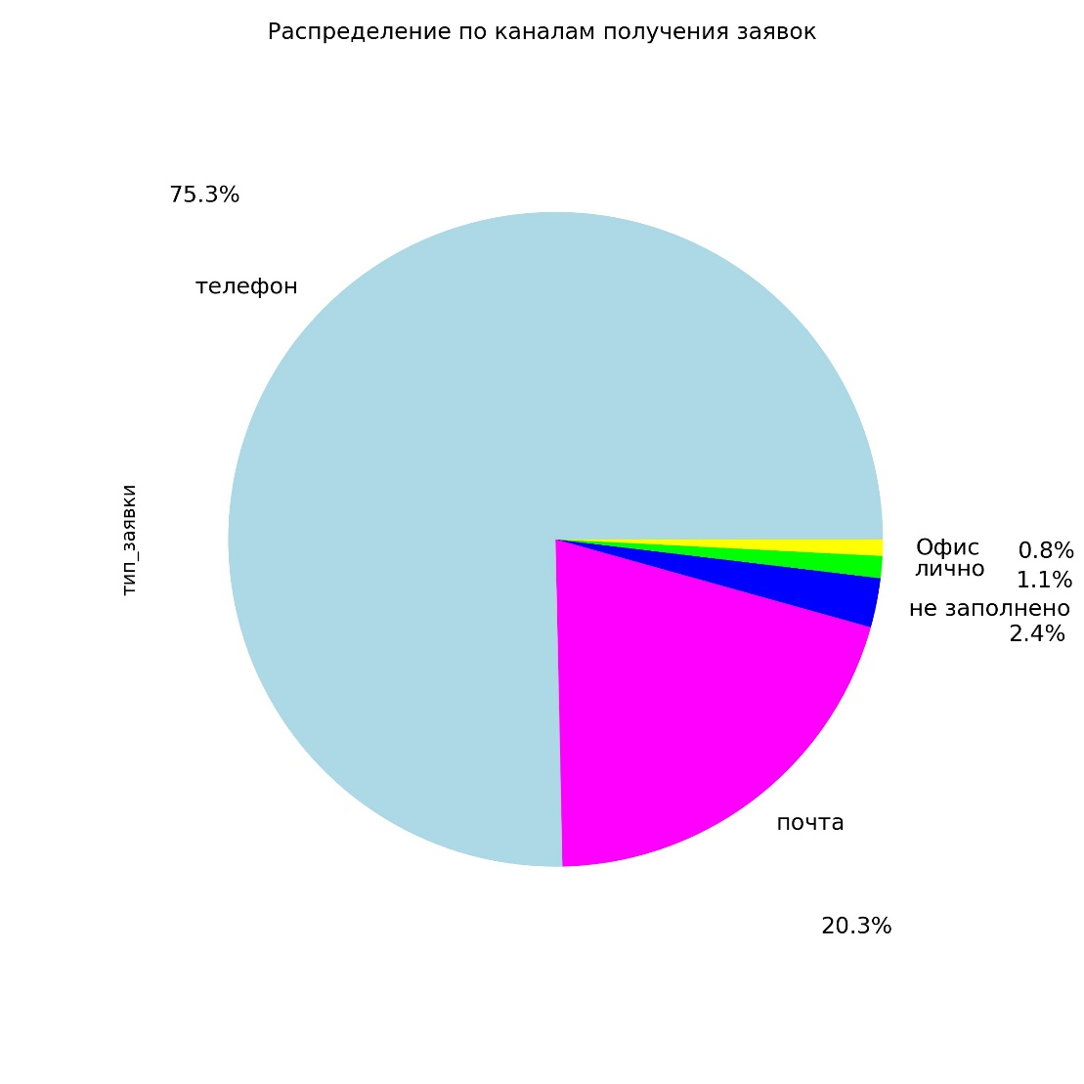
Способы получения заявок
Подавляющее большинство заявок получены по телефону 75,3%, на втором месте – через почту 20,3%, остальное – вариации. Также есть пропуски в данных, что искажает аналитику и не дает возможности сделать корректные выводы.

Slide 7
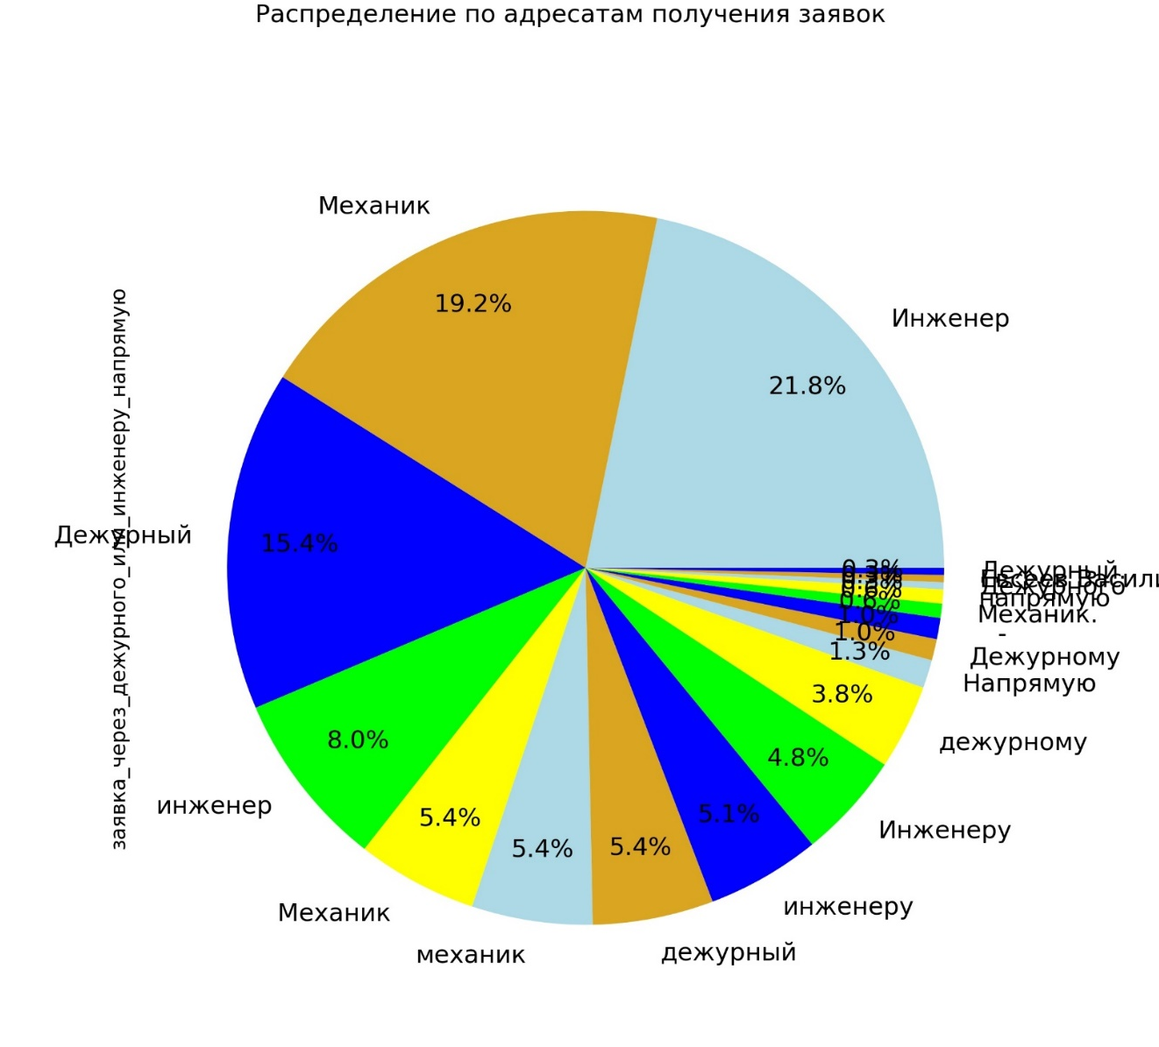
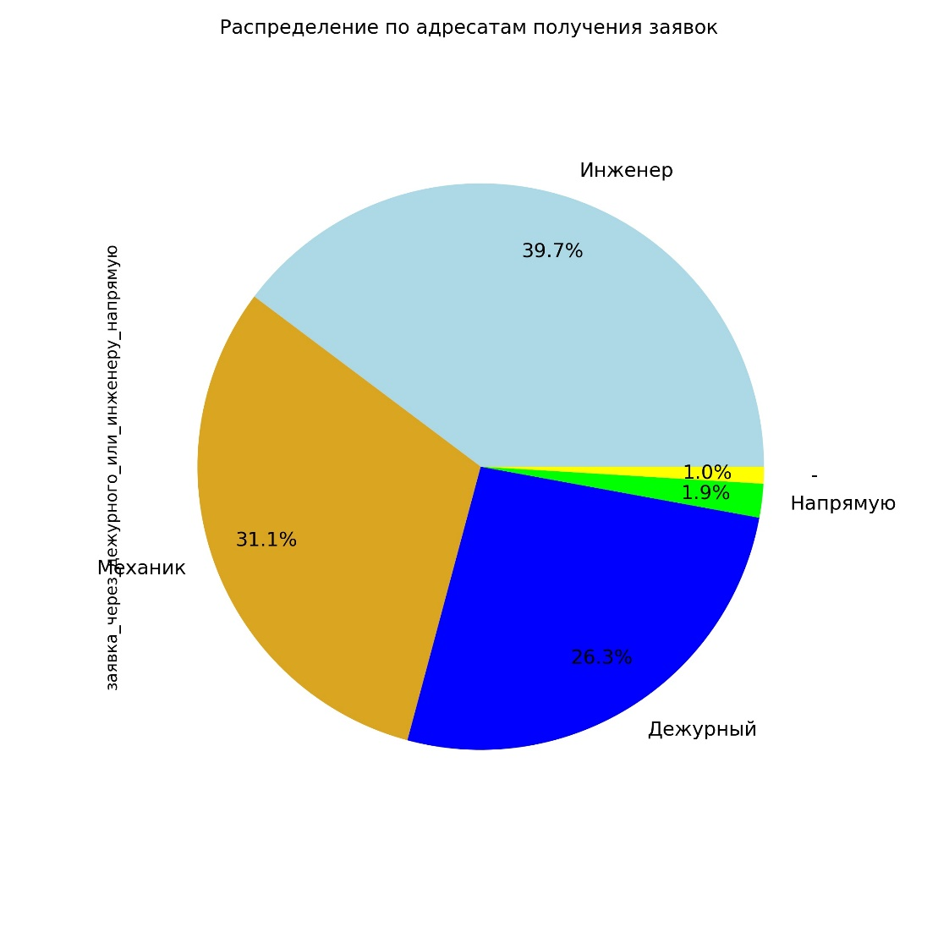
Способы поступления заявок
На данном слайде показана разница в данных до и после обработки. Правый рисунок более информативен и показателен. В рисунке слева видны вариации ввода данных сотрудниками.

Slide 8
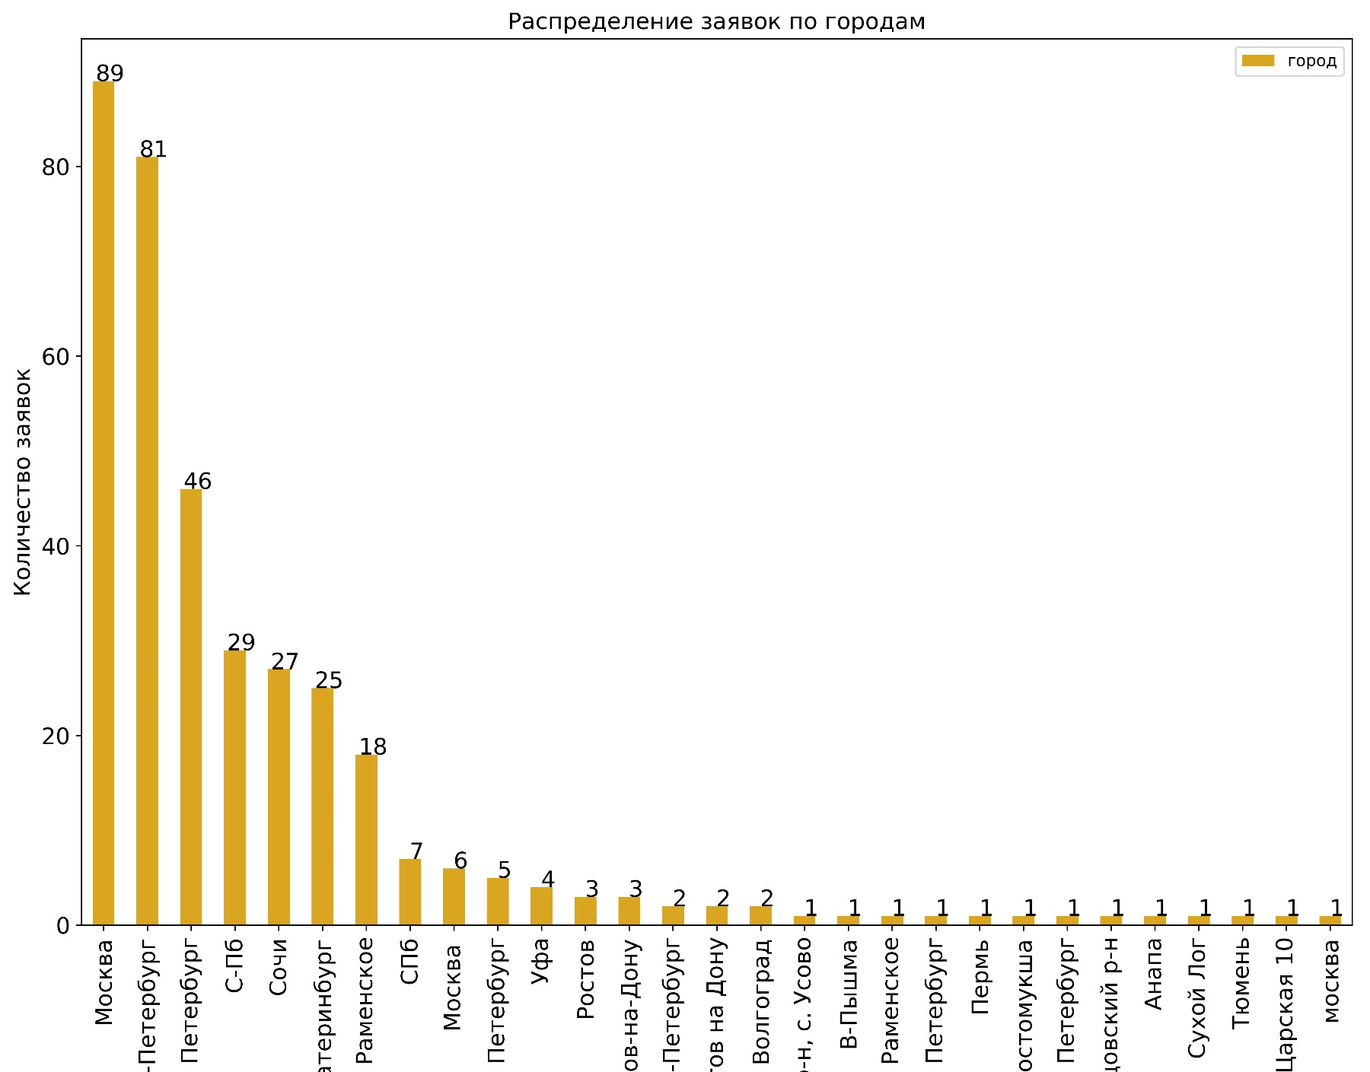
Заявки в разрезе населенных пунктов
Вариант с городами в варианте ДО обработки. Также есть пропуски в данных, что искажает аналитику и не дает возможности сделать корректные выводы.

Slide 9
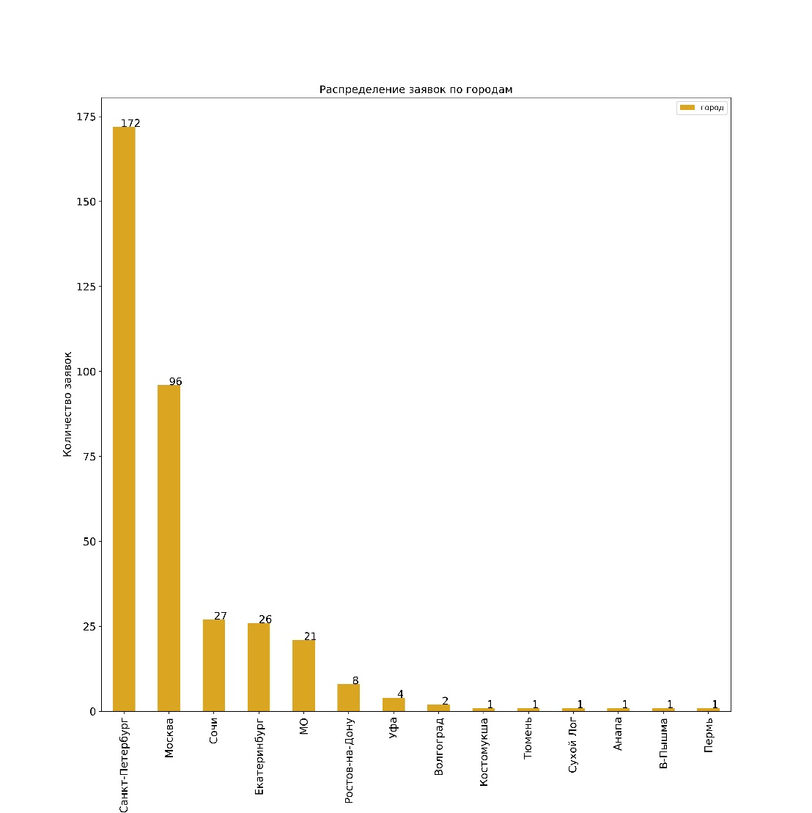
Заявки в разрезе населенных пунктов
Вариант с городами в варианте ПОСЛЕ обработки.
Топ 5 – Санкт-Петербург, Москва, Сочи, Екатеринбург и Московская область
Также есть пропуски в данных, что искажает аналитику и не дает возможности сделать корректные выводы.

Slide 10
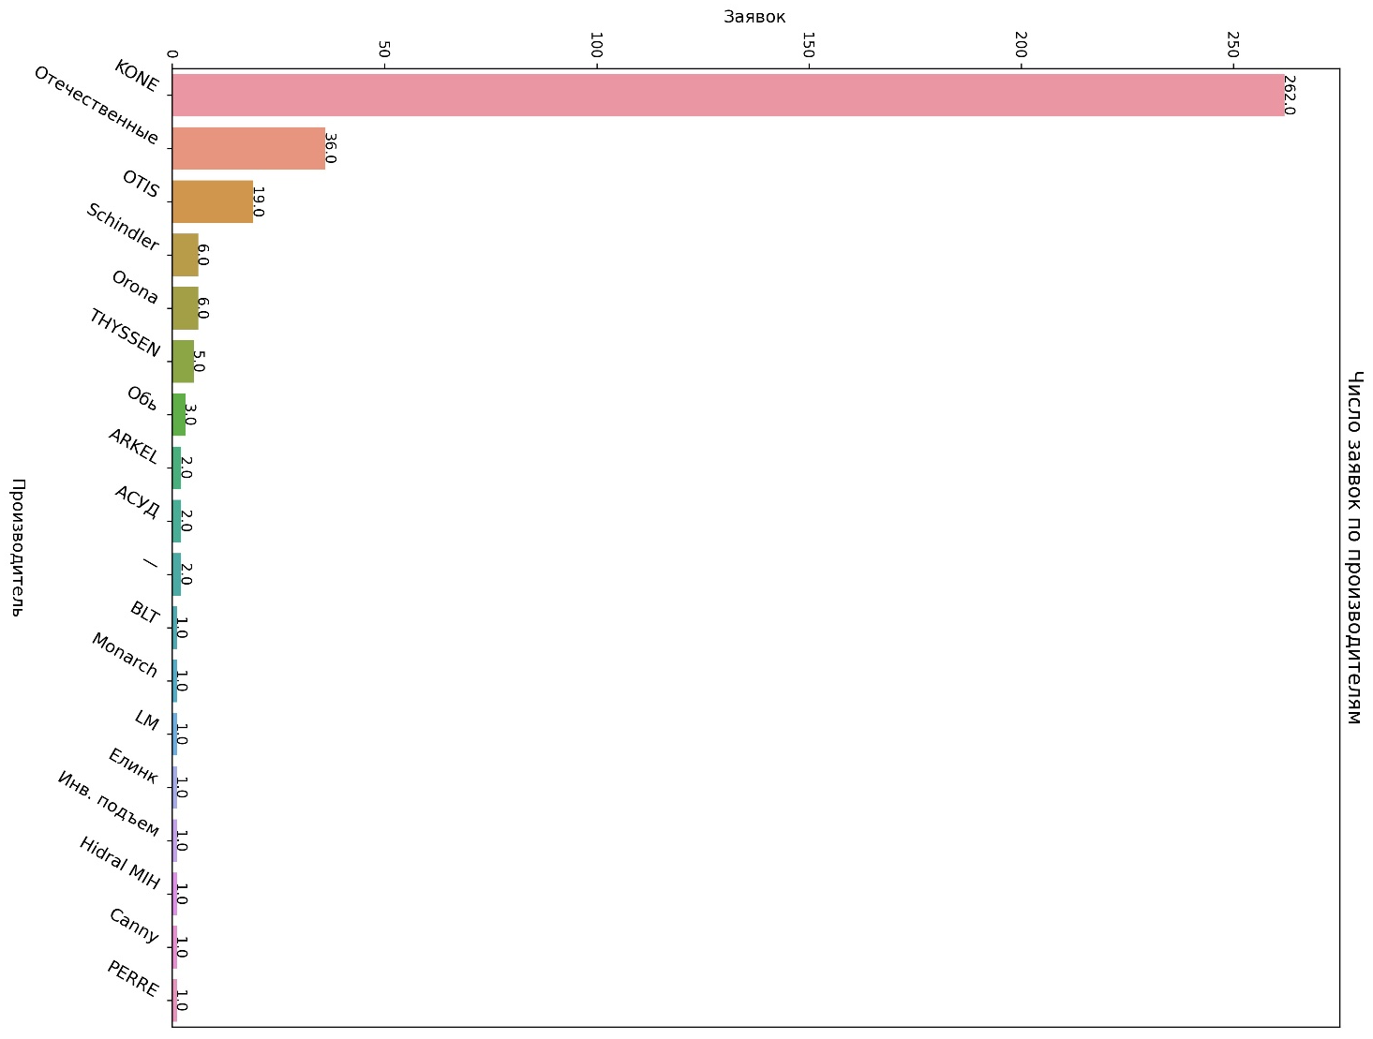
Соотношение модели оборудования и сколько по нему заявок
На слайде представлены данные по
заявкам на различные виды оборудова-ния. В большинстве случаев в THD обращаются с проблемами на лифтах KONE, отечественных и OTIS.

Slide 11
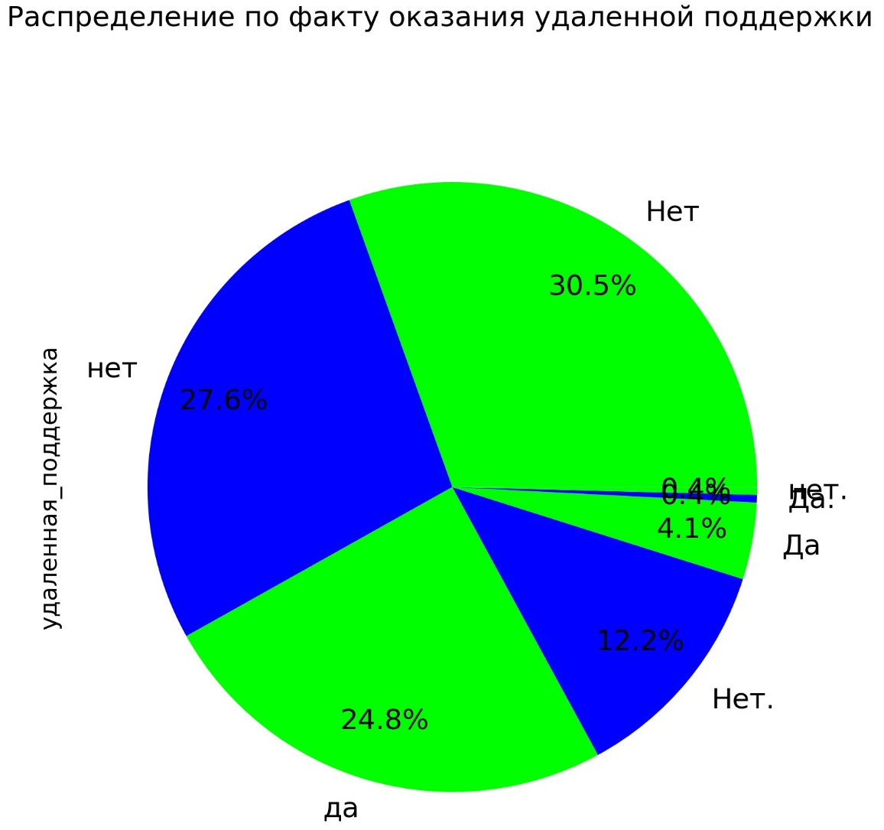
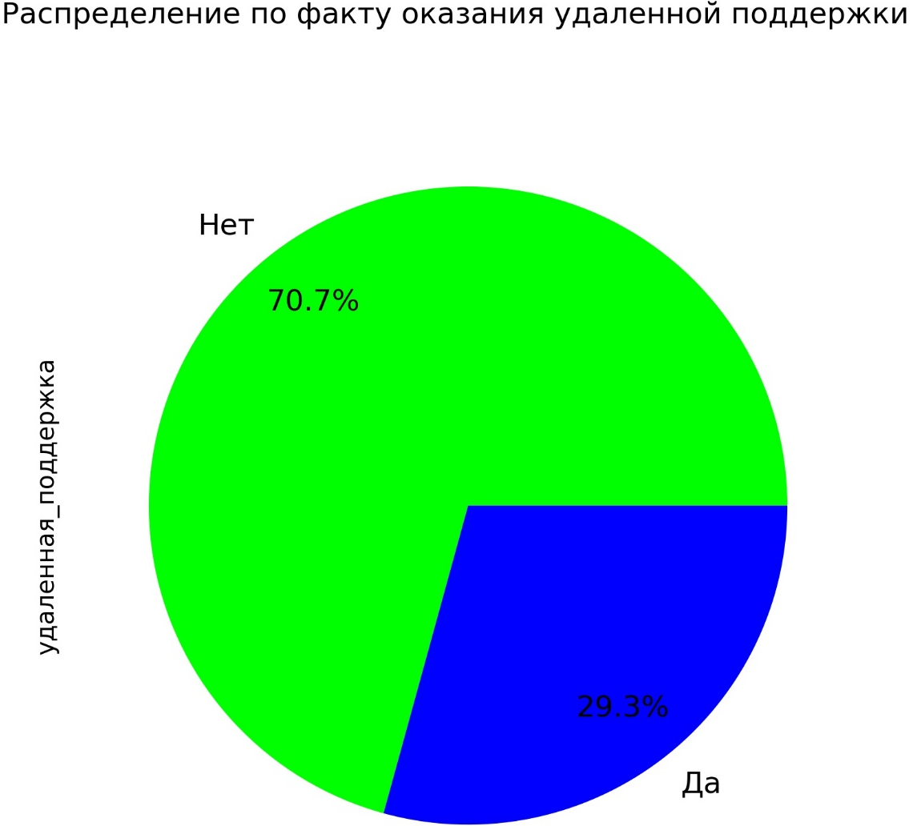
Удаленная поддержка
На данном слайде показана разница в данных до и после обработки. Правый рисунок более информативен и показателен. В рисунке слева видны вариации ввода данных сотрудниками.

Slide 12
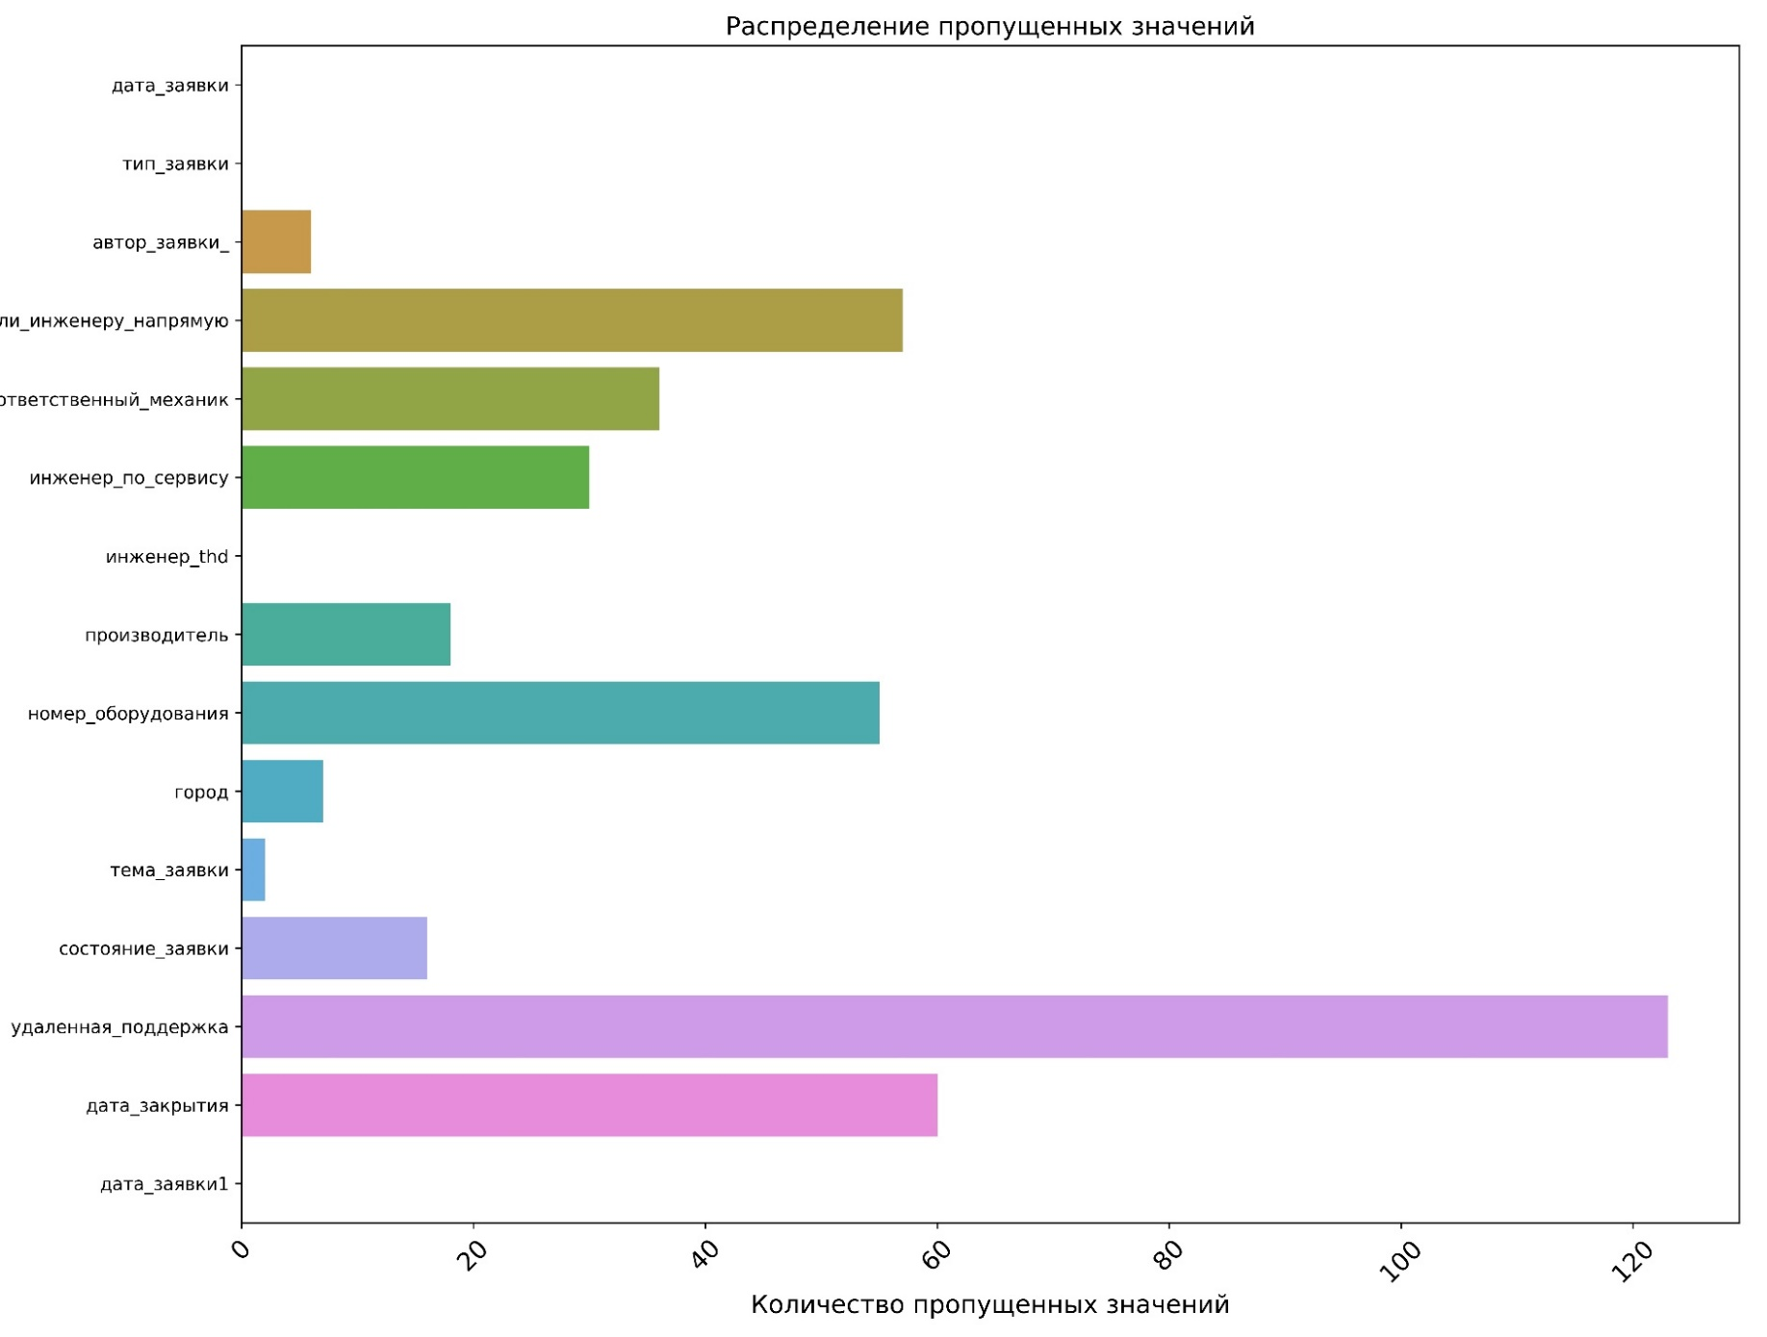
Данные по пропускам в таблице
На графике представлена информация по пустым ячейкам в таблице и, как видно, их очень много с учетом того, что общее количество записей составляет 369 строк.
Особенно критично отсутствие значений в столбце удаленной поддержки - более 120 пропусков, а точнее 33% от общего количества записей.
В столбце “дата закрытия” пустые значения составляют 60 строк, из чего невозможно однозначно сделать вывод: находится ли заявка в работе или просто нет отметки.

Slide 13
Выводы
Большое количество пропусков при заполнении делает невозможным создание полной картины результатов работы
Отсутствие единообразия при занесении данных затрудняет аналитическую обработку и делает невозможным автоматизацию данного процесса и проведение аналитики в перспективе за несколько рабочих периодов.

Slide 14
Выводы и предложения
В связи с вышеизложенным предлагаю создать файл Excel с выпадающими значениями для унификации заполнения данных, что увеличить четкость заполнения и результаты аналитической обработки будут реальными и назначить ответственного по администрированию и обновлению справочника при изменениях.
Файл Excel в разработке, вопросы по его заполнению предлагаю (если необходимо) обсудить на митинге.

